Slide 1


化学 广东
第一章 从实验学化学
排查落实练一 化学计量

Slide 2
一、常考易错选择题选项排查练
化学
计量
二、仪器规格、单位、有效数字的规
范使用
三、常考的实验操作再规范

Slide 3
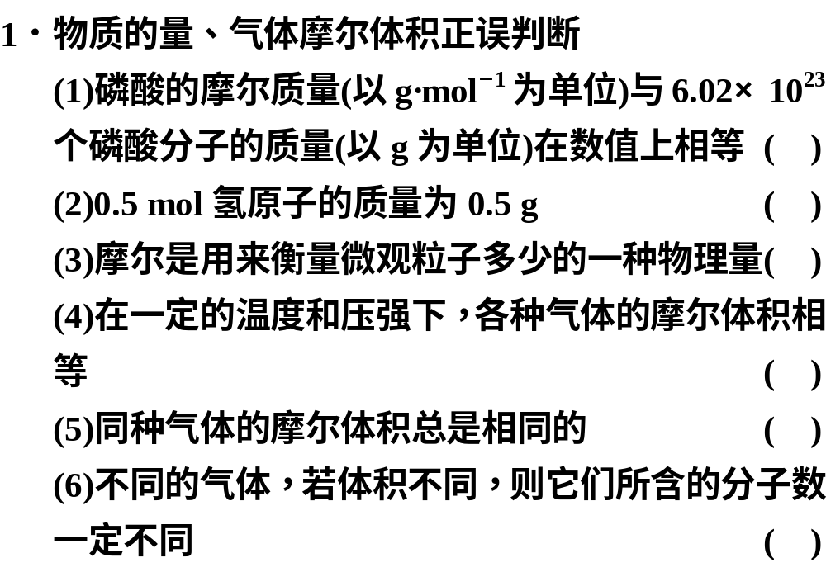
一、常考易错选择题选项排查练
√
√
×
√
×
×

Slide 4
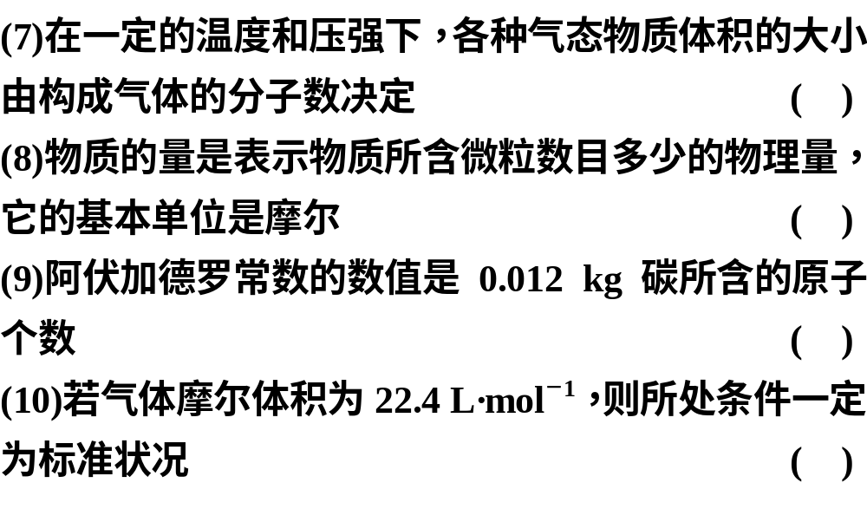
√
√
×
×

Slide 5
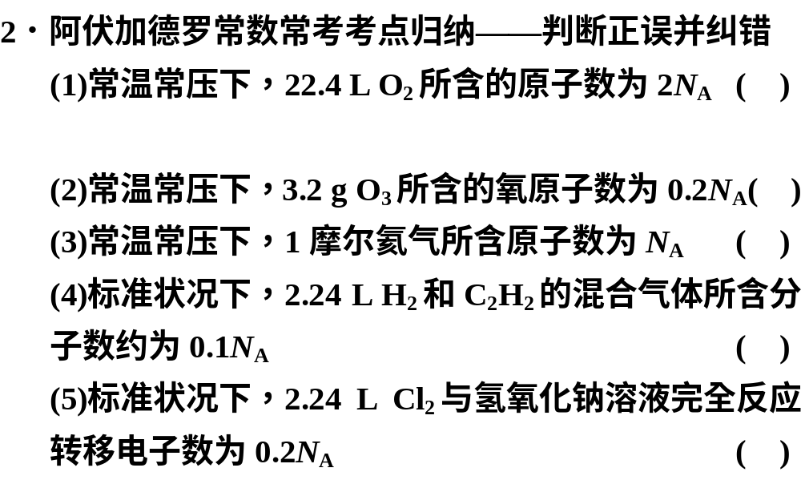
×
纠错 ＜2N_{A}
√
√
√
×
纠错 0.1N_{A}

Slide 6
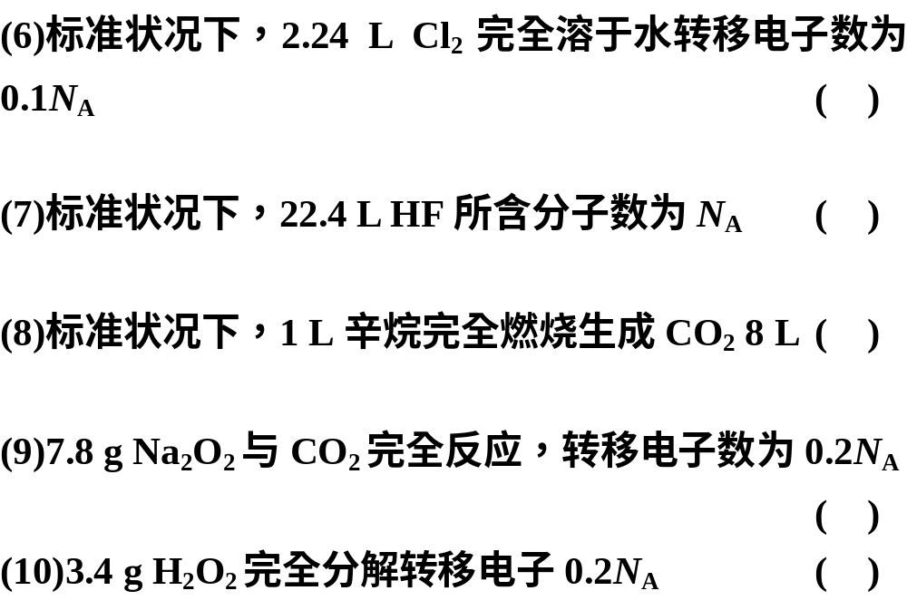
×
纠错 溶于水不等于与水反应
×
纠错 标准状况下HF是液体
×
纠错 标准状况下辛烷是液体
纠错 0.1N_{A}
×
×
纠错 0.1N_{A}

Slide 7
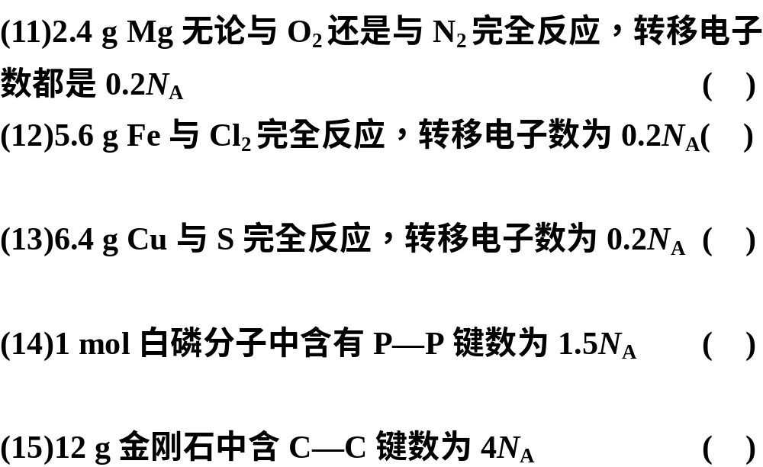
√
×
纠错 0.3N_{A}
×
纠错 0.1N_{A}
×
纠错 6N_{A}
×
纠错 2N_{A}

Slide 8
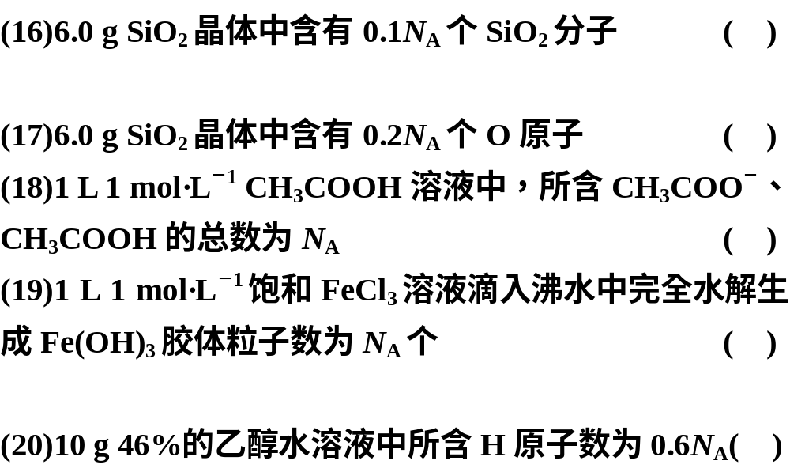
×
纠错 0.4N_{A}
√
√
×
纠错 ＜N_{A}
×
纠错 还要考虑水所含的氢原子，应为1.2N_{A}

Slide 9
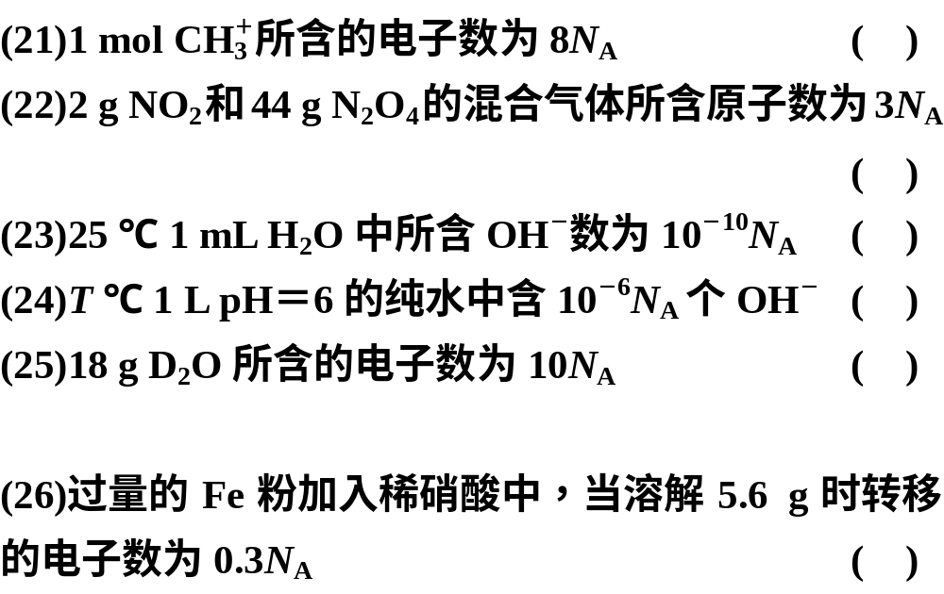
√
√
√
√
×
纠错 9N_{A}
×
纠错 0.2N_{A}

Slide 10
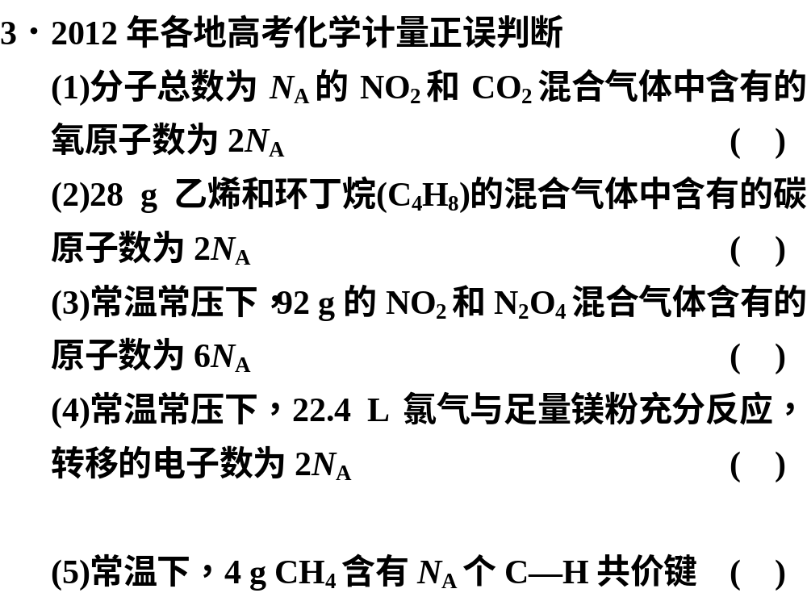
√
√
√
×
纠错 ＜2N_{A}
√

Slide 11
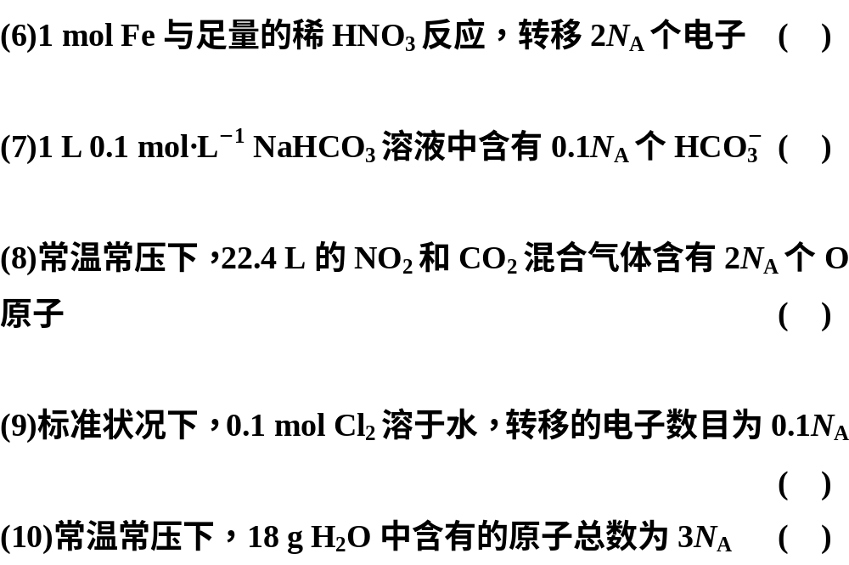
×
纠错 3N_{A}
×
纠错 ＜0.1N_{A}
×
纠错 ＜2N_{A}
纠错 ＜0.1N_{A}
×
√

Slide 12
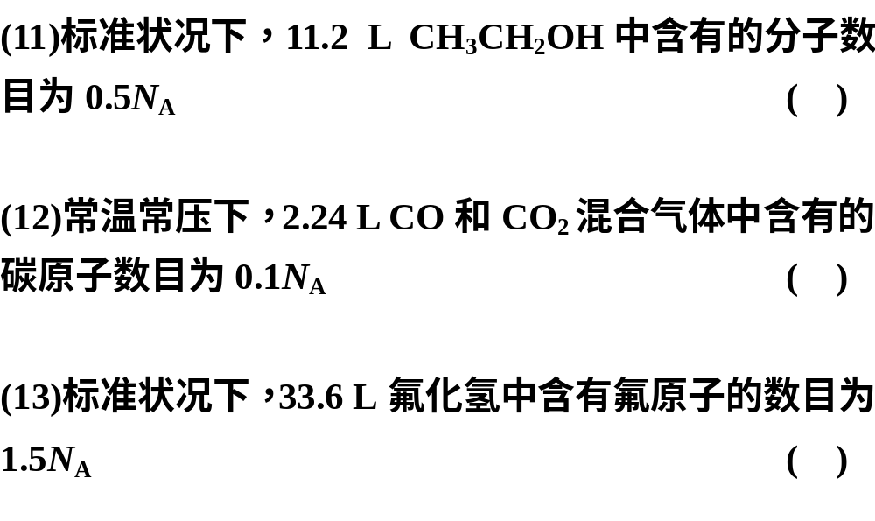
×
纠错 CH₃CH₂OH为液体
×
纠错 ＜0.1N_{A}
×
纠错 HF为液体

Slide 13
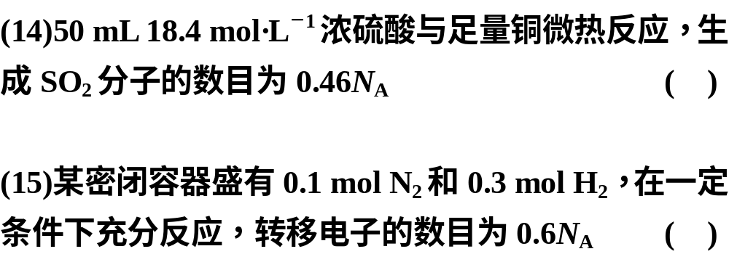
×
纠错 ＜0.46N_{A}
×
纠错 ＜0.6N_{A}
返回

Slide 14
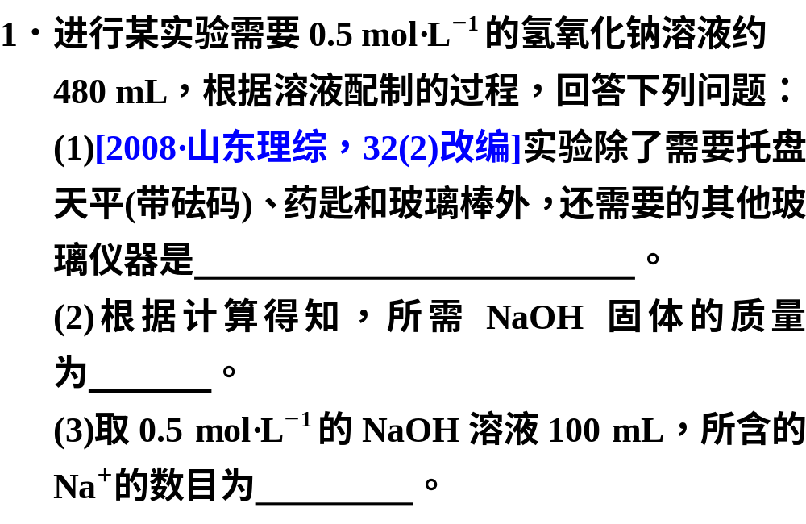
二、仪器规格、单位、有效数字的规范使用
500 mL容量瓶、胶头滴管
10.0 g
0.05N_{A}

Slide 15
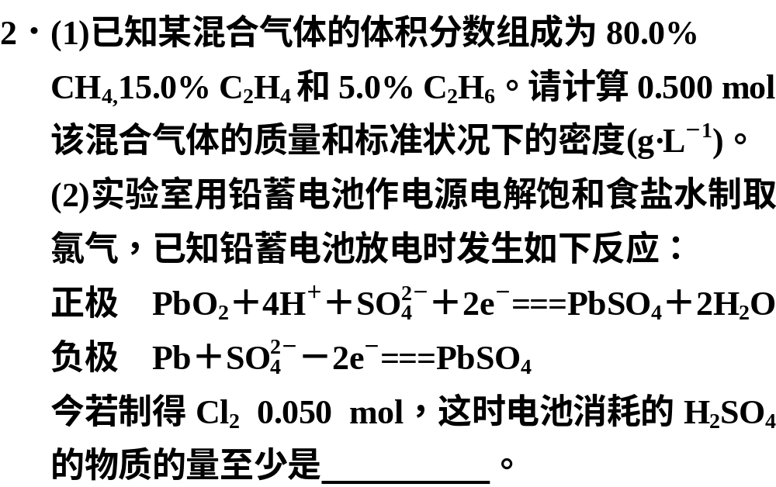

Slide 16
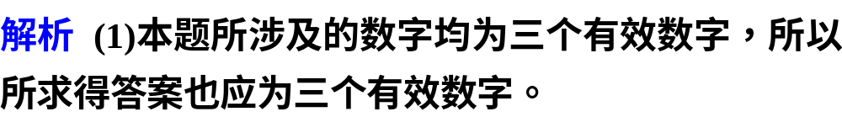
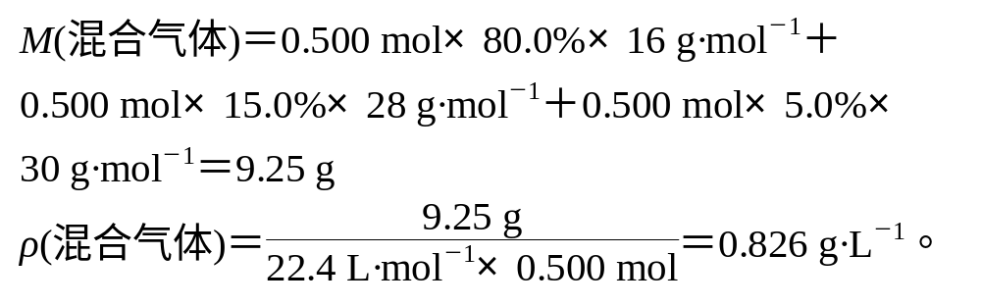
答案 (1)9.25 g 0.826 g·L^{－1}
(2)0.10 mol
返回

Slide 17
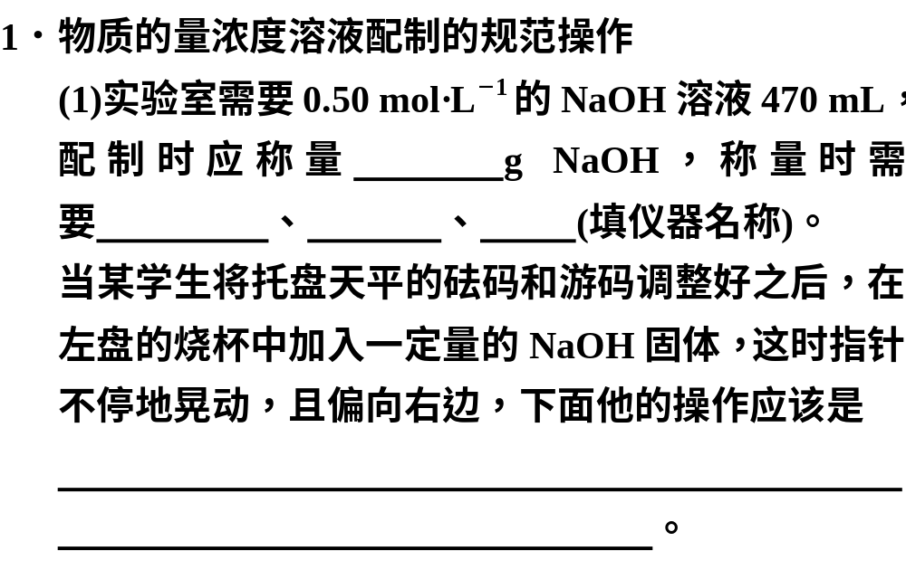
三、常考的实验操作再规范
10.0
托盘天平
小烧杯
药匙
右手持药匙，左手轻轻拍打右手手腕，让掉下来的少量NaOH加到左盘使天平平衡

Slide 18
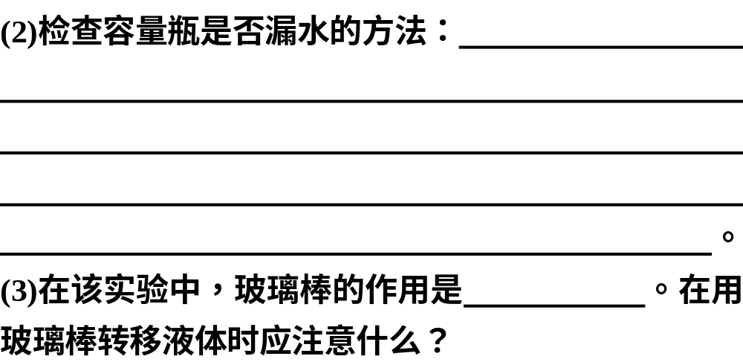
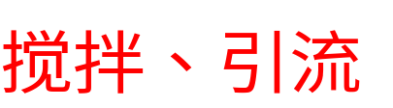
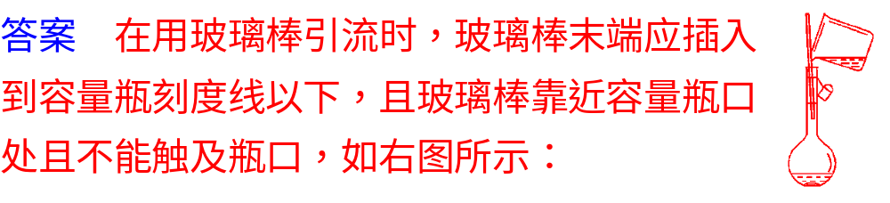
向容量瓶中加入适
量水，盖好瓶塞，右手食指顶住瓶塞，左手托住瓶
底，将容量瓶倒转过来看瓶口处是否有水渗出，若
没有，将容量瓶倒立，将瓶塞旋转180度，重复上述
操作，如果瓶口仍无水渗出，则此容量瓶不漏水

Slide 19
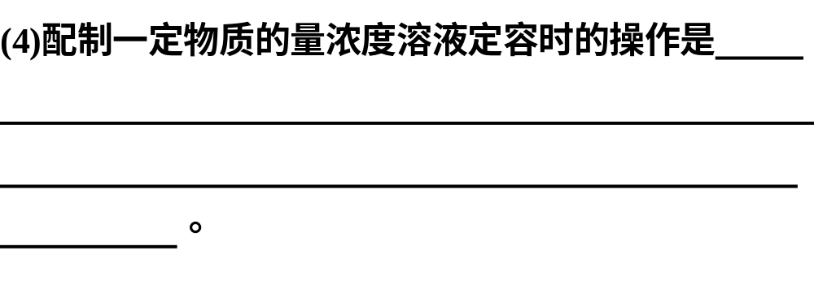
往容
量瓶中缓慢加蒸馏水，等液面离容量瓶瓶颈刻度线
1～2 cm时，改用胶头滴管滴加蒸馏水至液面与刻
度线相切

Slide 20
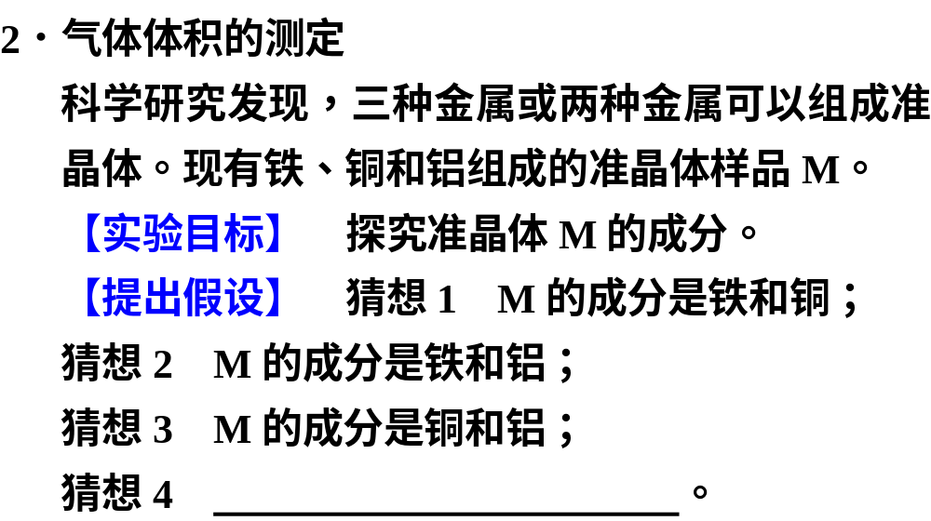
M的成分是铜、铁和铝

Slide 21
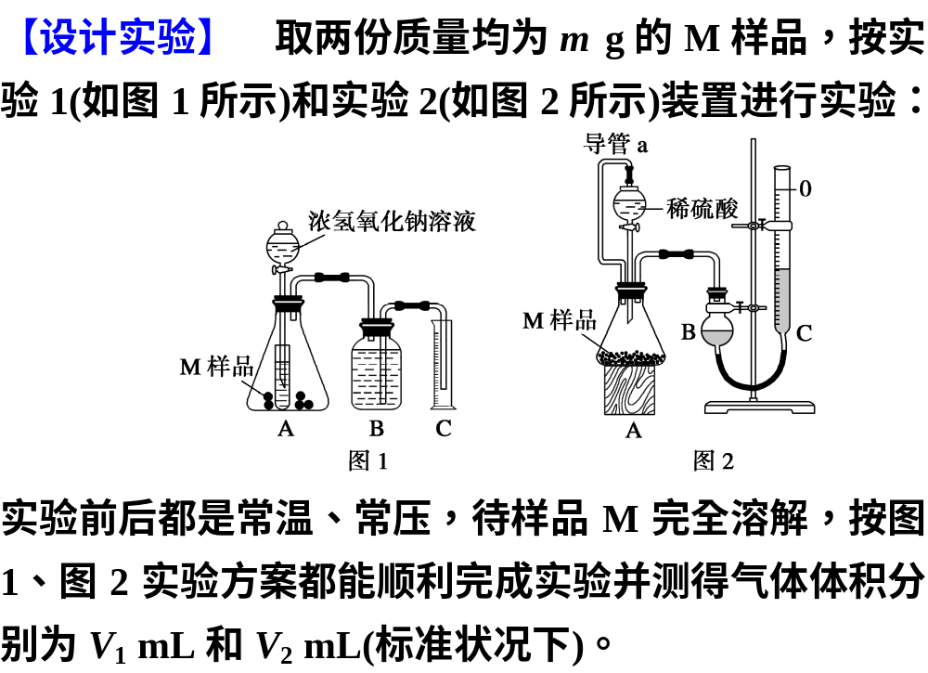

Slide 22
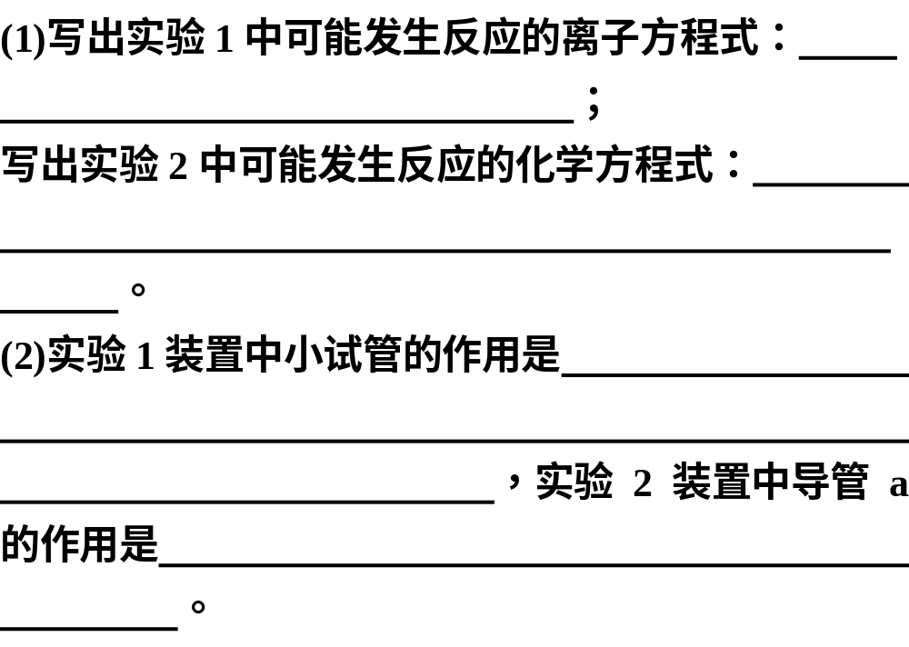
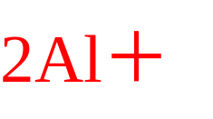
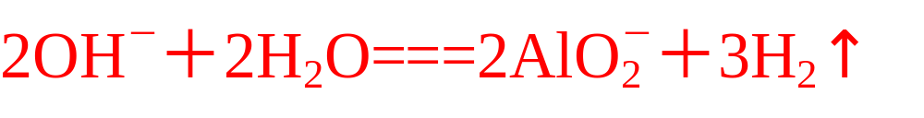
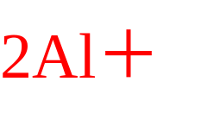
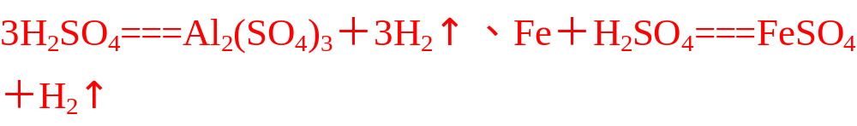
液封，避免氢气从
长颈漏斗中逸出；控制加浓氢氧化钠溶液的体积，调
节化学反应速率；节省药品
平衡分液漏斗与锥形瓶内的气压，使液体
顺利流下

Slide 23
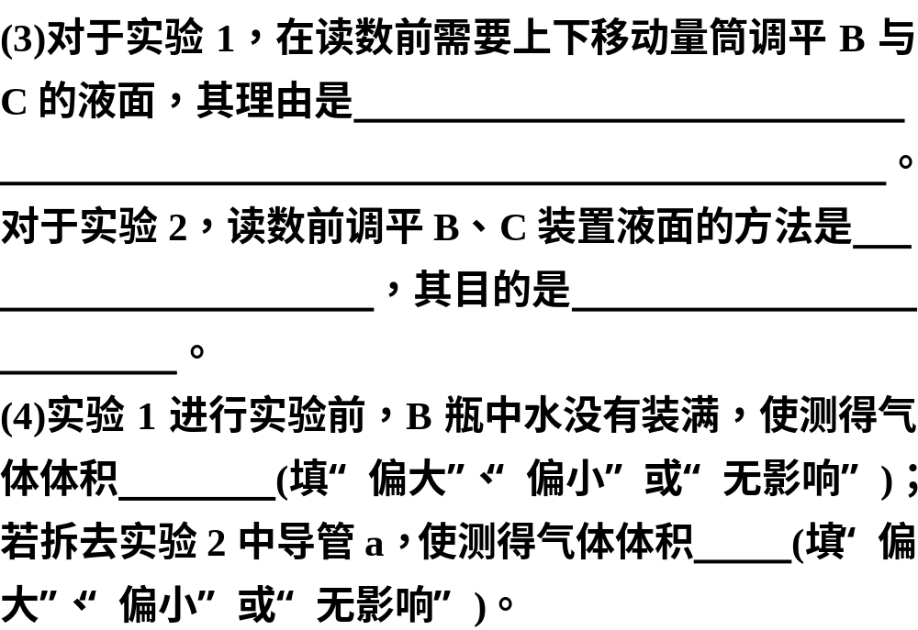
无法直接测量B内的气体压强，
调平B、C装置液面，使B内的气压等于外界大气压
上
下缓慢移动量气管C
使B内的气压等于外
界大气压
无影响
偏大

Slide 24
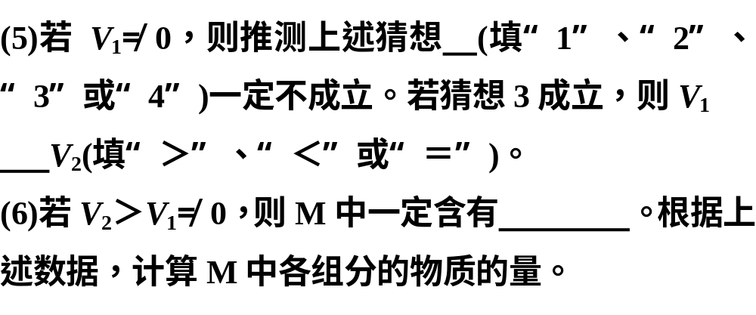
1
＝

Slide 25
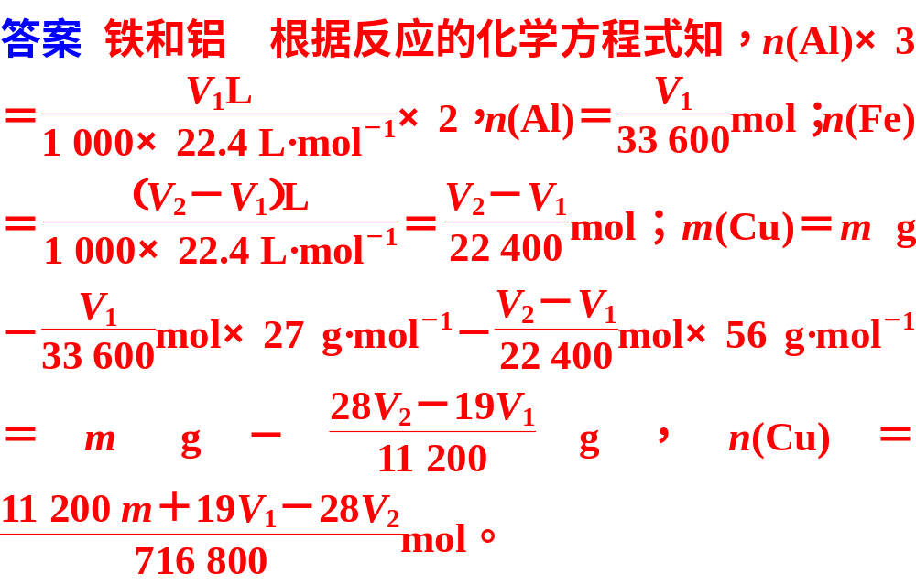
返回

